Slide 1
第三章 有限自动机与右线性文法
本章主要内容
  确定有限自动机
  非确定有限自动机
  确定与非确定有限自动机的等价性
  右线性文法和有限自动机的等价性，
  右线性文法的性质(泵浦定理)
  使用归纳法进行证明的方法。

Slide 2
第一节 有限自动机
一、有限状态系统的概念
  状态:状态是可以将事物区分开的一种标识。
  具有离散状态的系统:如数字电路(0,1), 十字路口的红绿灯。离散状态系统的状态数是有限的.
  具有连续状态的系统:比如水库的水位,室内温度等可以连续变化,即有无穷个状态.
  有限状态系统必然是离散状态系统（而且状态数有限）,因为只有有限个状态.

Slide 3
第一节 有限自动机
实例
一个人带着一头狼，一头羊，以及一棵青菜，处于河的左岸。有一条小船,每次只能携带人和其余的三者之一。人和他的伴随品都希望渡到河的右岸，而每摆渡一次，人仅能带其中之一。然而如果人留下狼和羊不论在左岸还是在右岸，狼肯定会吃掉羊。类似地，如果单独留下羊和菜，羊也肯定会吃掉菜。如何才能既渡过河而羊和菜又不被吃掉呢?

Slide 4
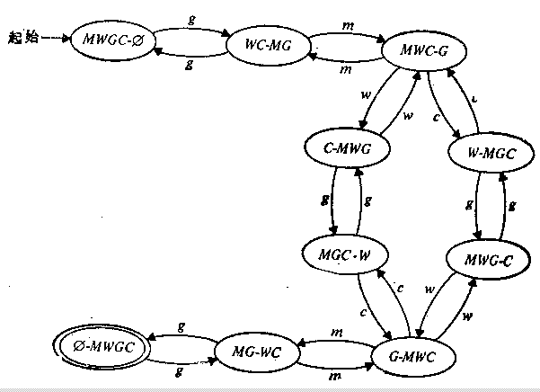
将过河问题模型化：
人(M)
狼(W)
羊(G)
菜(C)
MG－WC
（处于左岸的子集－处于右岸的子集）
Notes:
从图中可以看到两个最短解是：从初始状态到终止状态的最短路径。实际上，问题存在无穷多个不同的解。因此可以认为有限状态系统定义了一个无穷的语言，这个语言是由那些能使状态从初始状态经过任意可能的路径到达终止状态的字符串组成。
在上面的例子中，至少有两点不应作为有限状态系统的一般形式。首先，例中仅有一个终止状态，而一般可以不止一个；其次，例中每个状态的转移，在同一输入符号作用下，都存在反向的，这在一般情况下是不需要的。此外，注意“终止状态”这一术语并不意味着一旦抵达这个状态演算就必须停止。如上例中的终止状态 Φ一MWGC，在g的作用下可以继续转移到状态MG—WC。

Slide 5
二、有限自动机的概念
有限自动机的概念
  具有离散 输入 输出系统的一种数学模型
  (可以没有输出，比较特殊的也可以没有输入).
  有限的状态
  状态+输入→状态转移
  每次转换的后继状态都唯一 → DFA
  每次转换的后继状态不唯一 → NFA

Slide 6
FA 的模型
FA可以理解成一个控制器,它读一条输入带上的字符。
  (1) 控制器包括有限状态;
  (2) 从左到右依次读取字符;
  (3) 状态+激励 → 状态迁移
  (根据当前所处状态和输入字符进行状态转移)
101101
有限
控制器

Slide 7
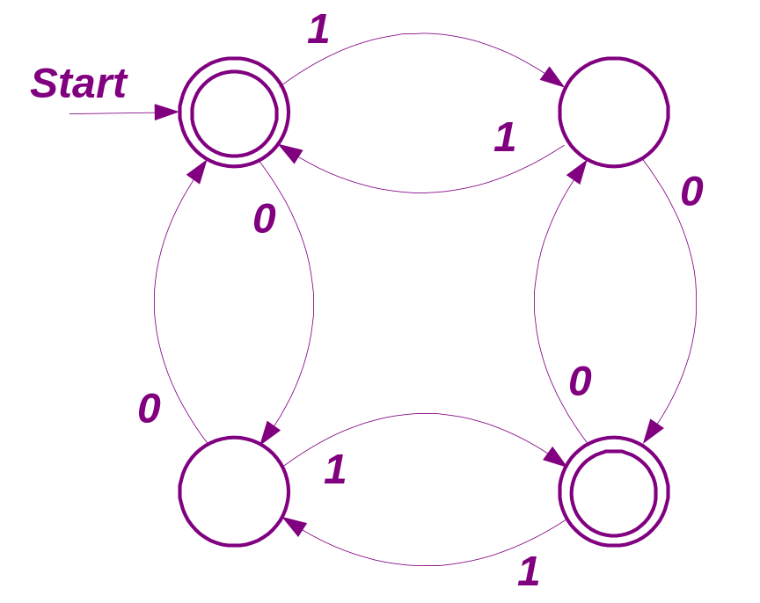
有限自动机的五要素
有限状态集
有限输入符号集
转移函数
一个开始状态
一个终态集合
q₀
q₁
q₂
q₃

Slide 8
三、DFA的形式定义
定义: DFA是一个五元组 M=(Q,T,δ,q₀,F)
  Q: 有限的状态集合
  T: 有限的输入字母表
  δ: 转换函数(状态转移集合): Q×T → Q
  q₀: 初始状态， q₀ ∈ Q
  F: 终止状态集, F ⊆ Q
表示方法：

Slide 9
转 移 图 表 示 的 DFA
Q = {q₀ , q₁ , q₂ , q₃ }
T = {0, 1 }
δ (q₀ ,0) = q₂ , δ (q₀ ,1) = q₁
δ (q₁ ,0) = q₃ , δ (q₁ ,1) = q₀
δ (q₂ ,0) = q₀ , δ (q₂ ,1) = q₃
δ (q₃ ,0) = q₁ , δ (q₃ ,1) = q₂
q₀
F = {q₀ , q₃ }
q₀
q₁
q₂
q₃

Slide 10
转 移 表 表 示 的 DFA
Q = {q₀ , q₁ , q₂ , q₃ }
T = {0, 1 }
δ (q₀ ,0) = q₂ , δ (q₀ ,1) = q₁
δ (q₁ ,0) = q₃ , δ (q₁ ,1) = q₀
δ (q₂ ,0) = q₀ , δ (q₂ ,1) = q₃
δ (q₃ ,0) = q₁ , δ (q₃ ,1) = q₂
q₀
F = {q₀ , q₃ }
0
1
∗q₀
q₂
q₁
q₁
q₃
q₀
q₂
q₀
q₃
∗q₃
q₁
q₂

Slide 11
四、扩展转移函数适合于输入字符串
δ’函数：接收一个字符串的状态转移函数。
δ′: Q × T* → Q
对任何q ∈ Q，定义：
1. δ′ (q , ε ) = q
2. 若ω是一个字符串, a是一个字符
定义: δ’(q,ωa)=δ(δ’(q,ω),a)
对于DFA:δ’(q,a)=δ(δ‘(q, ε ),a)=δ(q,a)，即对于单个字符时δ和δ'是相等的。为了方便，以后在不引起混淆时用δ代替δ'

Slide 12
扩展转移函数适合于输入字符串
0
1
q₀
q₁
∗q₀
q₂
q₁
q₁
q₃
q₀
举例
δ′ (q₀ , ε) = q₀
δ′ (q₀ , 0) = δ (q₀ , 0) = q₂
δ′ (q₀ , 00) = δ(q₂ , 0) = q₀
δ′ (q₀ , 001) = δ (q₀ , 1) = q₁
δ′ (q₀ , 0010) = δ (q₁ , 0) = q₃
q₂
q₀
q₃
q₂
q₃
∗q₃
q₁
q₂
Notes:
应反复结合扩展转移函数的定义，加强对δ′ 的理解。

Slide 13
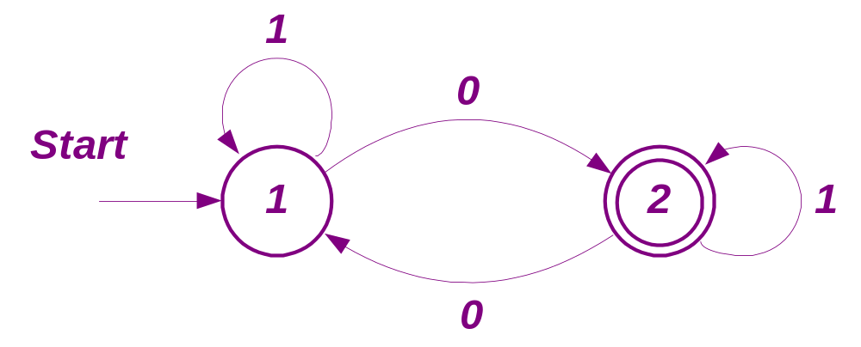
DFA接受的语言
被DFA接收的字符串: 输入结束后使DFA的状态到达终止状态。否则该字符串不能被D FA接收.
DFA接收的语言: 被DFA接收的字符串的集合.
L(M) = { ω ⏐ δ′ ( q₀ , ω) ∈ F }
例：T = {0，1}
接收含有奇数个0的任意串
Notes:
DFA接收的语言：正则语言。

Slide 14
五、格局
为描述有限自动机的工作过程，对于它在某一时刻的工作状态，可用两个信息表明：当前状态q，待输入字符串ω。两者构成一个瞬时描述，用（q, ω）表示，称为格局。
初始格局：（q₀, ω)
终止格局： (q,ε), q∈F

Slide 15
格局示例
如图，接受001010的格局
（q₀,001010）┝ (q₂,01010) ┝ (q₀,1010) ┝ (q₁,010) ┝ (q₃,10) ┝ (q₂,0) ┝ (q₀,ε)
格局数量是无限的。
有限状态自动机是无记忆的。例如接受0010101111和接受01011111时，都可以进入格局(q₀,1111)。
q₀
q₁
q₂
q₃

Slide 16
设计有限自动机
自动机的设计是一个创造过程，没有简单的算法或过程。
技巧：假设自己是机器，思考如何去实现机器的任务。
为判断到目前为止所看到的字符串是否满足某个语言，须估算出读一个字符串时需要记住哪些关键的东西。
例：构造自动机，识别所有由奇数个a和奇数个b组成的字符串。
关键：不需要记住所看到的整个字符串，只需记住至此所看到的a、b个数是偶数还是奇数。
a
Start
q_{偶a偶b}
q_{奇a偶b}
a
b
b
b
b
a
q_{偶a奇b}
q_{奇a奇b}
a

Slide 17
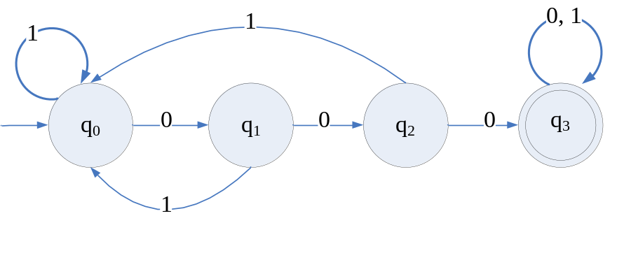
设计有限自动机
例2：构造有限自动机M，识别{0,1}上的语言
    L={x000y | x,y∈{0,1}*}
分析：该语言特点是每个串都包含连续3个0的子串，自动机的任务是识别/检查是否存在子串000。
由于字符是逐一读入，当读入一个0时，就需记住（状态q₁),
若接着读入的还是0，则需记住已读入连续的2个0了（状态q₂),若接着读入的还是0，则需记住已读入连续的3个0了（状态q₃),

Slide 18
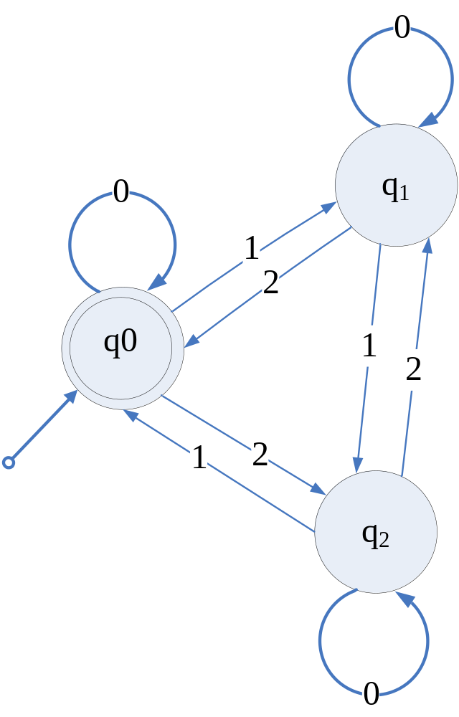
设计有限自动机
例3：构造有限自动机M，识别{0,1,2}上的语言,每个字符串代表的数字能整除3。
分析：如果一个十进制数的所有位的数字之和能整除3，则该十进制数就能整除3。
一个十进制数除以3，余数只能为0、1、2。---设计为状态。
状态q₀表示已读入的数字和除3余0,
状态q₁表示已读入的数字和除3余1,
状态q₂表示已读入的数字和除3余2,

Slide 19
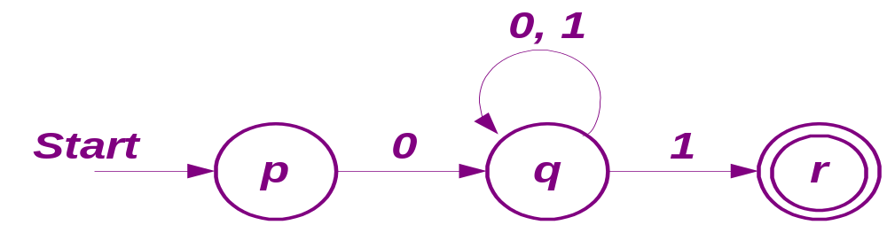
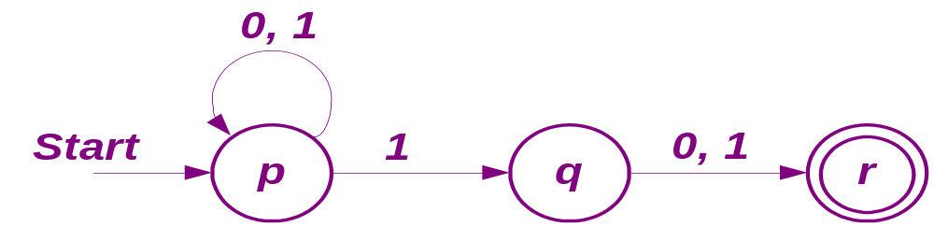
第二节 不确定的有限自动机(NFA)
修改DFA的模型,使之在某个状态, 对应一个输入,可以有多个转移, 到达不 同的状态, 即：具有在同一情况下可有不同选择的能力。则称为不确定的有限自动机。
例：
(1)
(2)
Notes:
强调为什么要引入NFA？表达的简单和直观。
分析上面2个例子的语言特征。
需要解决的问题：是否存在等价的DFA?思路和方法：能够接收相同的语言。

Slide 20
一、不确定有限自动机的形式定义
NFA是一个五元组,M=(Q,T,δ,q0,F).
其中δ是Q×T->2^{Q}的函数,其余与DFA相同.
如果接收一个字符串后NFA进入一个状态集,而此集合中包含一个以上F中的状态, 则称NFA接收该字符串.
Notes:
教学注意点：数学上如何表达多个状态呢？使用幂集—状态子集。

Slide 21
转移图和转移表表示的NFA
0
1
(1)
p
{ q }
φ
q
{ q }
{ q, r }
∗ r
φ
φ
0
1
(2)
p
{ p }
{ p, q }
q
{ r }
{ r }
注意：转移表中的每一项都是一个集合。含空集Φ
∗ r
φ
φ

Slide 22
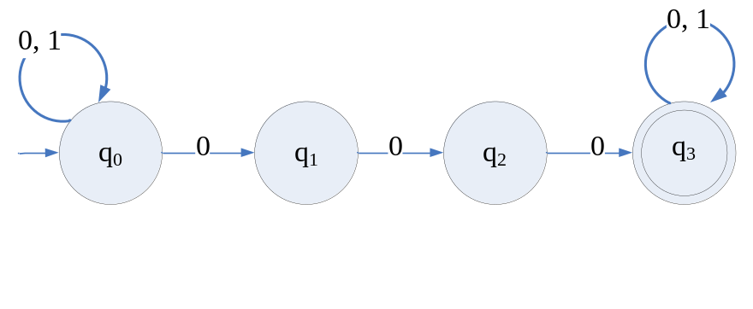
例：构造NFA，可识别{0,1}上的语言
    L={x000y | x,y∈{0.1}*}
比较： 其相应的DFA：

Slide 23
二、NFA的状态转移函数
与 DFA 唯一不同之处 δ : Q × T → 2^{Q}
同样, δ可扩展为δ’ ( δ′: Q × T* → 2^{Q})
1.δ'(q, ε) = {q} 含义: 不允许无输入的状态变化.
2.δ'(q,ωa)={p|存在r∈δ'(q,ω)∧p∈δ(r,a)}
  含义:δ‘(q,ωa)对应的状态集合是δ’(q,ω)对应的每个状态下再接收字符a以后可能到达的状态集合的并集. 即
若 δ′ ( q , ω) = {r ₁ , r ₂ , … , r _{k} }, 则
δ′ ( q , ωa) = ∪ δ ( r _{i} , a )
其中 ω ∈ T* , a ∈ T， r _{i} ∈ Q

Slide 24
扩展转移函数适合于输入字符串
举例
δ′ ( p , ε ) = { p }
δ′ ( p , 0 ) = { q }
δ′ ( p , 01 ) = { q , r }
δ′ ( p , 010 ) = { q }
δ′ ( p , 0100 ) = { q }
δ′ ( p , 01001 ) = { q , r }
0
1
p
{ q }
φ
q
{ q }
{ q, r }
∗ r
φ
φ

Slide 25
NFA 接受的语言
设一个 NFA A = (Q, T, δ, q₀ , F )
定义 A 的语言：
L(A) = { ω ⏐ δ′ ( q₀ , ω) ∩ F ≠ φ }

Slide 26
第三节 NFA与DFA的等价性
DFA是NFA的特例, 所以NFA必然能接收DFA能接收的语言. 因此证明等价性只要能够证明一个NFA所能接收的语言必能被另一个DFA所接收。
1.定理: 设一个NFA接受语言L, 那么必然存在一个DFA接受L。
2. 证明:
  策略:对于任意一个NFA,构造一个接收它所能接收语言的DFA，这个DFA的状态对应了NFA的状态集合。
Notes:
证明思路：强调”语言的等价“。

Slide 27
从 NFA 构造等价的 DFA (子集构造法)
设 L 是某个 NFA N = (Q_{N}, T, δ_{N} , q₀ , F_{N}) 的语言, 则存在一个 DFA M , 满足 L(M) = L(N) = L.
证明: 定义 M = (Q_{D}, T, δ_{D} , {q₀ }, F_{D} ) , 其中
    Q_{D} = { S ⏐ S ⊆ Q_{N} } = 2 ^{Q}
    对 S ∈ Q_{D} 和 a ∈ T , δ_{D} ( S , a ) = ∪ δ_{N} (q,a) .
    F_{D} = {S⏐S ⊆ Q_{N} ∧ S ∩ F_{N} ≠ φ }
需要证明: 对任何ω ∈ T* ,
δ′_{D} ( {q₀ } , ω ) = δ′_{N} (q₀ , ω).
归纳于 | w | 可证上述命题. 
q ∈ S
Notes:
强调：中间的三个方法，是构造方法。

Slide 28
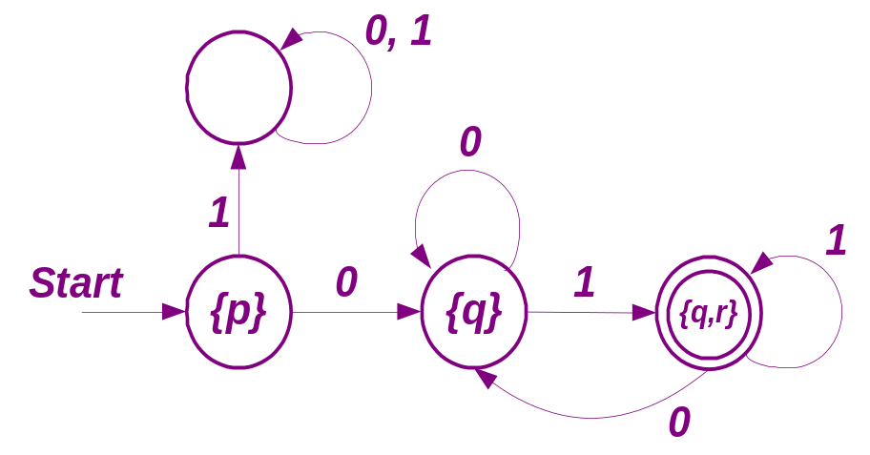
子集构造法举例
1、初始的NFA
2、子集构造，计算状态可达
0
1
0
1
p
{ q }
φ
φ
φ
φ
q
{ q }
{ q, r }
{ p }
{ q }
φ
∗ r
φ
φ
{ q }
{ q }
{ q, r }
3、经筛选后的DFA
∗ { r }
φ
φ
φ
{ p, q }
{ q }
{ q, r }
∗{ p, r }
{ q }
φ
∗{ q, r }
{ q }
{ q, r }
∗{ p, q, r }
{ q }
{ q, r }
Notes:
是否应该总结出“算法”？单独给出算法。

Slide 29
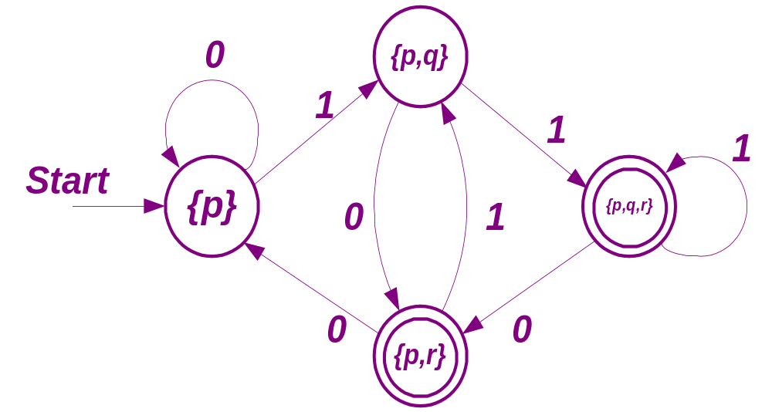
子集构造法举例
0
1
0
1
{ p }
{ p }
{ p, q }
p
{ p }
{ p, q }
{ p, q }
{ p, r }
{ p, q, r }
q
{ r }
{ r }
∗{ p, r }
{ p }
{ p, q }
∗ r
φ
φ
∗{ p, q, r }
{ p, r }
{ p, q, r }
Notes:
注意：需要用一些字符串的例子，应用格局验证构造的DFA与NFA接受同样的字符串（语言）。

Slide 30
证明:从 NFA 构造等价的 DFA
设 N = (Q_{N}, T, δ_{N} , q₀ , F_{N}) 是一个 NFA , 通过子集构造法
得到相应的DFA D = (Q_{D}, T, δ_{D} , [q₀ ], F_{D} ), 则
对任何ω ∈ T* , δ′_{D} ( {q₀ } , ω ) = δ′_{N} (q₀ , ω).
证明:归纳于 | ω |
1 设| ω | = 0, 即 ω = ε .
由定义知 δ′_{D} ( {q₀ }, ε ) = δ′_{N} (q₀ , ε) = {q₀ }.
2 设| ω | = n+1, 并 ω = xa, a ∈ T . 注意到 | x | = n.
假设 δ′_{D} ( {q₀ } , x ) = δ′_{N} (q₀ , x) = { p₁ , p₂ , … , p_{k} }.
则 δ′_{D} ( {q₀ } , ω ) = δ_{D} (δ′_{D} ( { q₀ } , x ) , a )
k
= δ_{D} ( { p₁ , p₂ , … , p_{k} }, a ) = ∪ δ_{N} (p_{i} , a).
i = 1
= δ′_{N} (q₀ , ω)

Slide 31
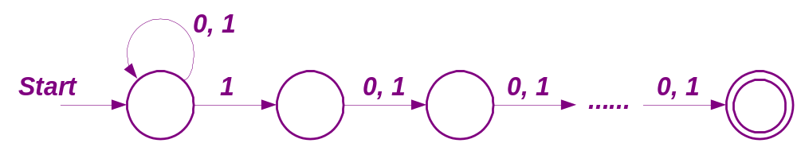
子集构造法得到的状态数
实践中, 通过子集构造法得到的 DFA 的状态数目与原NFA 的状态数目大体相当.
在较坏的情况下,上述 DFA 的状态数目接近于所有子集的数目.
举例
  由如下 NFA 构造的 DFA 的状态数目为2^{n}
q₀
q₁
q₂
q_{n}

Slide 32
作业：
构造识别下述语言的确定性有限自动机
1、{ x | x∈{0,1}+ 并且 x 含形如10110的子串}
2、{ x | x∈{0,1}+ 并且 x 以0开头，以1结尾}
*3、{ x | x∈{0,1}+ 并且 x 串代表的二进制数能整除3}
4、{ x | x∈{0,1}+ 并且 如果x以1开头则长度为偶数，如果x以0开头，则长度为奇数 }
P120 习题10, 14

